Slide 1

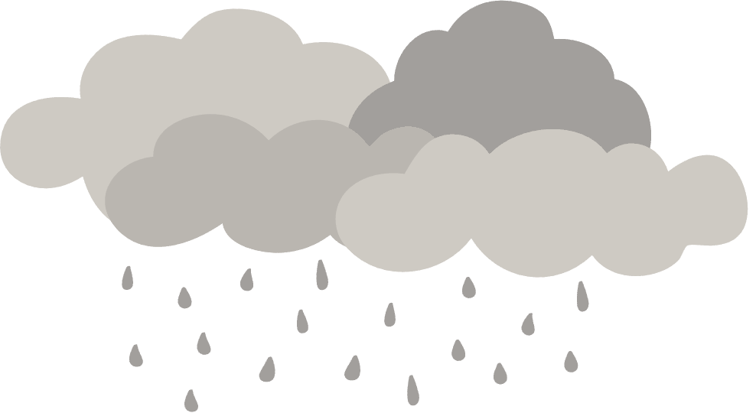


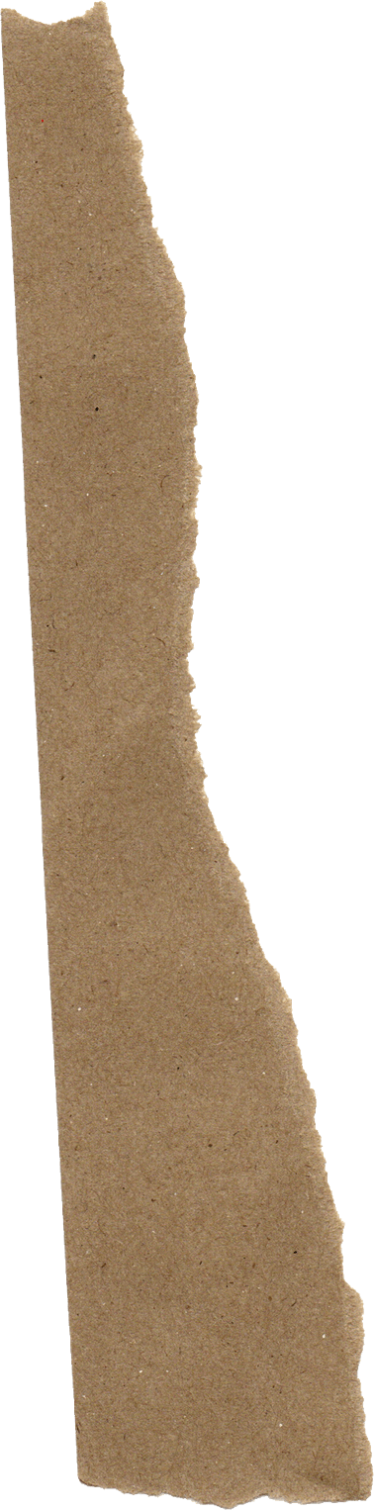




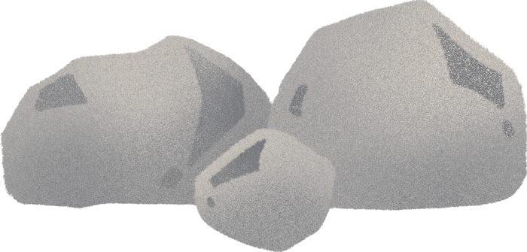
UỶ BAN NHÂN DÂN QUẬN LONG BIÊN
TRƯỜNG TIỂU HỌC GIANG BIÊN
CHÀO MỪNG CÁC CON
HỌC SINH ĐẾN VỚI TIẾT HỌC
MÔN: KHOA HỌC

Slide 2
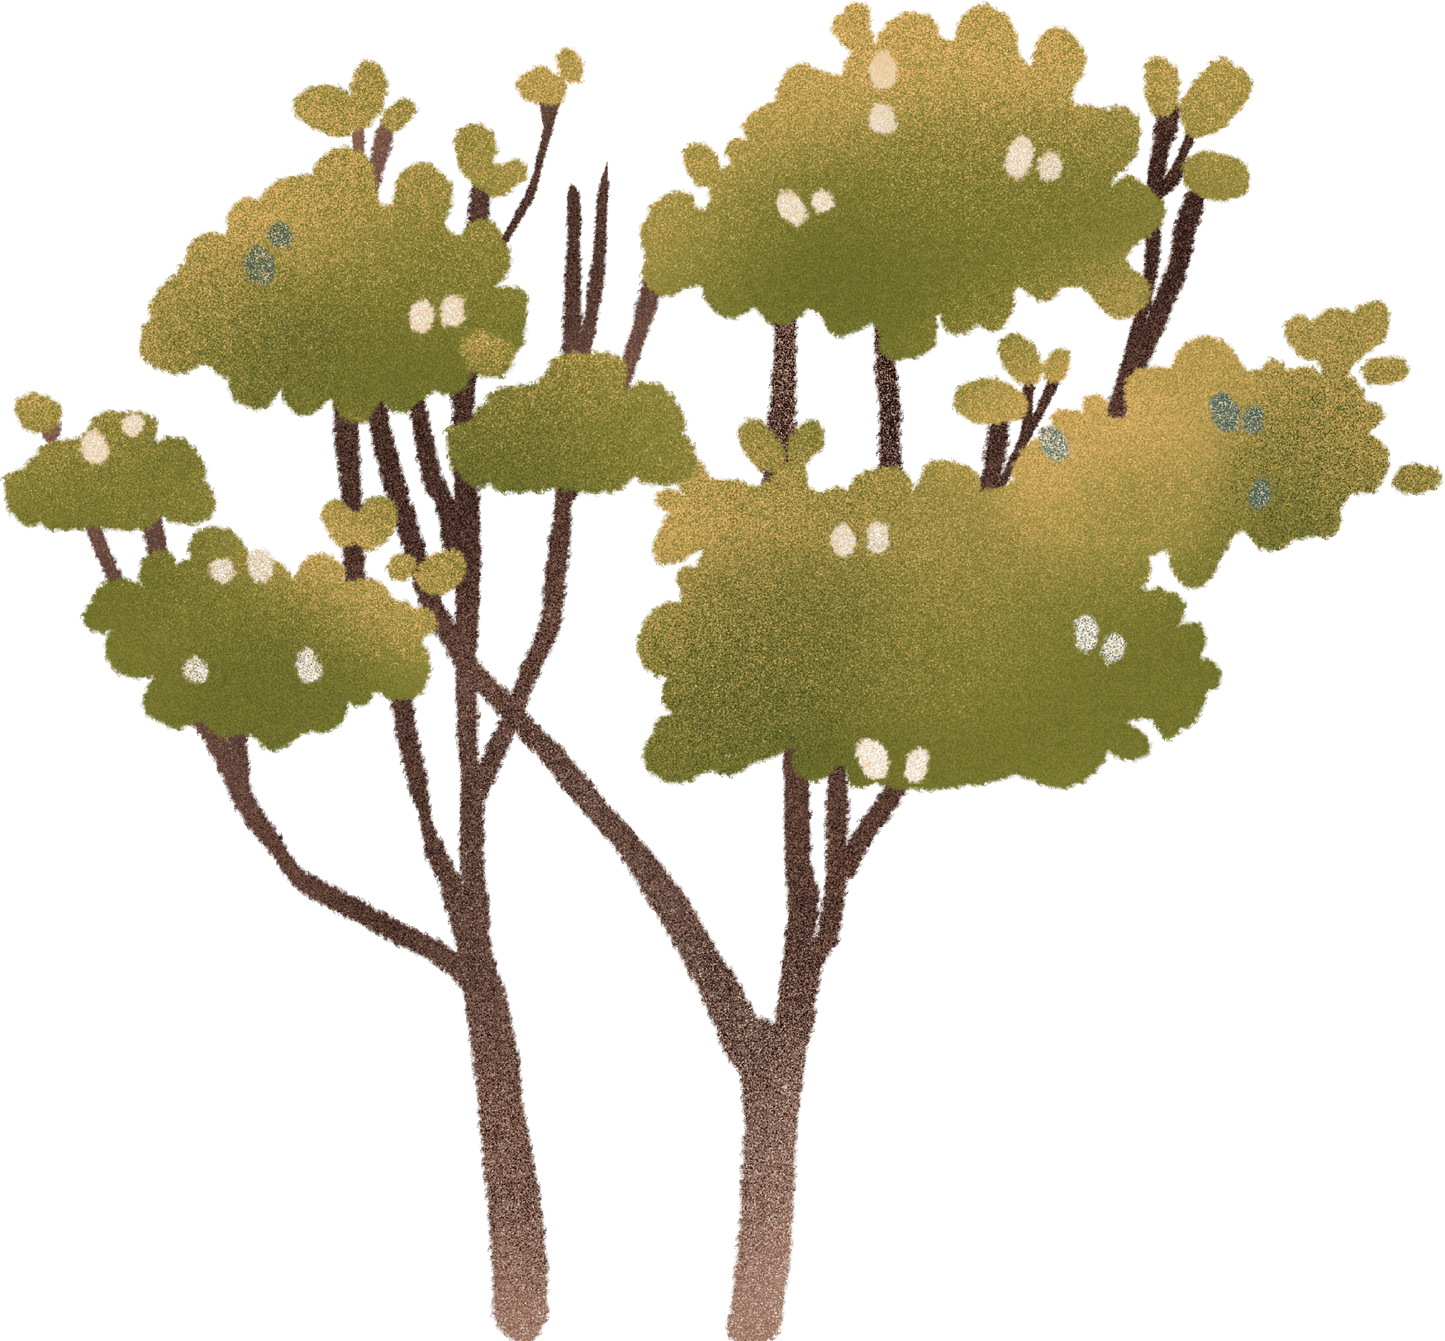


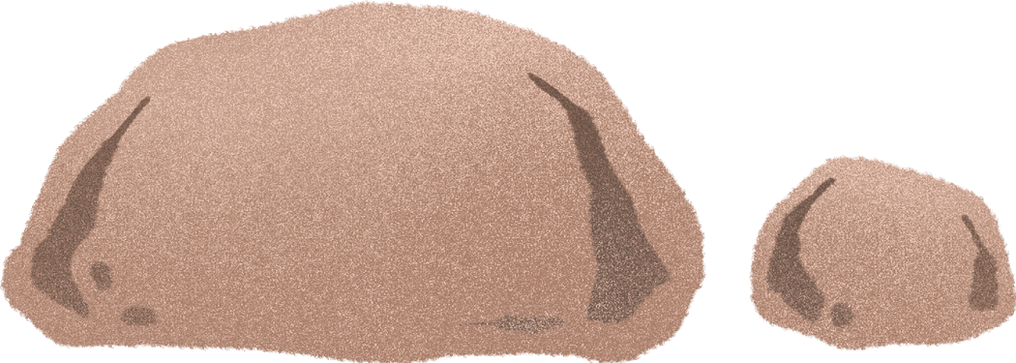
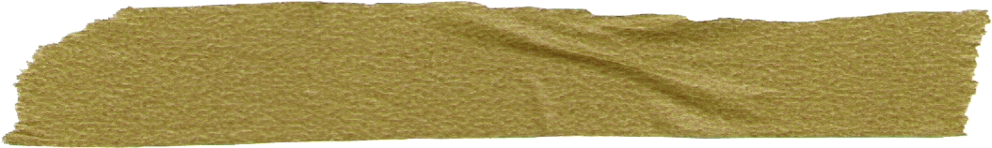
TRÒ CHƠI: TÌM CHÌA KHÓA VÀNG

Slide 3
Luật chơi: Cô có bảng ô chữ và yêu cầu các bạn tìm ra các từ có nghĩa trong bảng. Mỗi từ là một chìa khoá vàng, ai có câu trả lời đúng và nhanh nhất sẽ được thưởng một chiếc chìa khoá vàng

Slide 4


X | O | I | M | O | N
A | S | B | Q | N | T
Đ | K | A | T | H | S
A | E | O | S | I | X
T | Y | V | X | E | K
D | U | E | V | M | T
X
O
I
M
O
N
O
B
N
Đ
A
H
A
O
I
T
V
E
E
M
Notes:
4 chìa khoá vàng sẽ mở ra được kho báu là nội dung chính của bài học.

Slide 5

Tiết 1

Slide 6
Nêu được nguyên nhân, tác hại và biện pháp phòng chống ô nhiễm đất,xói mòn đất
Đề xuất thực hiện được việc làm giúp bảo vệ môi trường đất và vận động những người xung quanh cùng thực hiện.
Notes:
Điều gì xảy ra khi môi trường đất nơi con người, động vật thực vật sống bị ô nhiễm

Slide 7
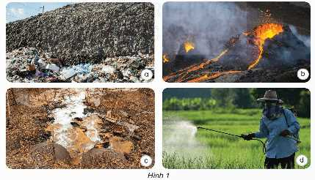

1.1
Nguyên nhân gây ô nhiễm đất
Hoạt động nhóm 4
Quan sát hình 1 và cho biết nguyên nhân gây ô nhiễm đất.
Nguyên nhân nào do con người gây ra?
Notes:
Hinh 1a ở gia đình e có đưa rác thải ra ngoài môi trường nhiều không? Đó là những loại rác thải nào
Thưc ăn thừa, vỏ trái cây, rau củ, giấy bìa, ....

Slide 8
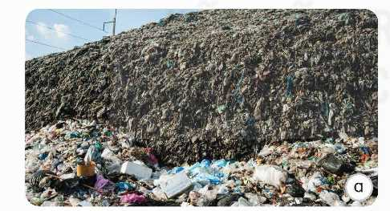
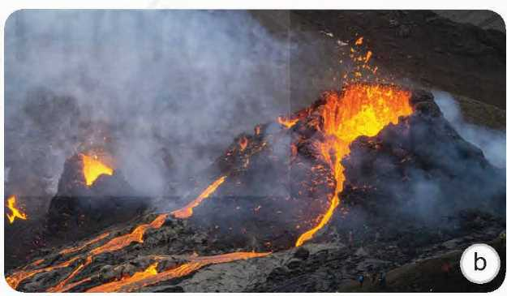
Bãi rác
Núi lửa phun trào
Do con người gây ra
Do thiên nhiên gây ra
Notes:
Hiện tượng núi lửa phun trào dung nham làm đất bị khô cứng, khó trồng trọt

Slide 9
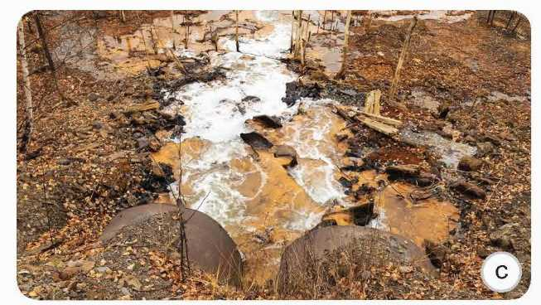
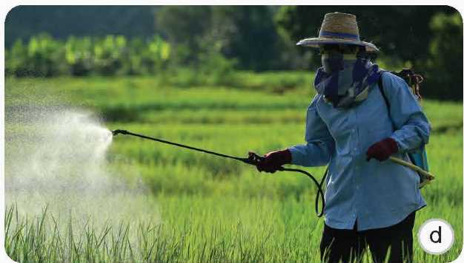
Nước thải xả ra ngoài môi trường
Phun thuốc trừ sâu
Do con người gây ra
Do con người gây ra
Notes:
Nước thải chưa xử lí ra ngoài môi trường làm ô nhiễm nguồn nước., gây hại cho hệ sinh thái, gây mùi hôi thối....
Phun thuốc trừ sâu gây ảnh hưởng trực tiếp tới người nông dân, ô nhiễm môi trường
Nêu một số nguyên nhân khác gây ra ô nhiễm môi trường?

Slide 10
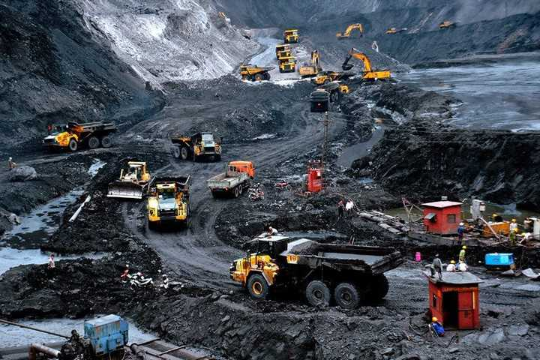
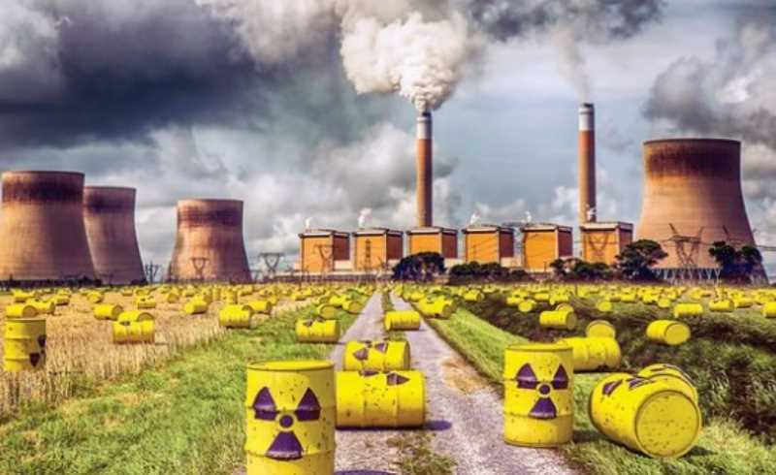
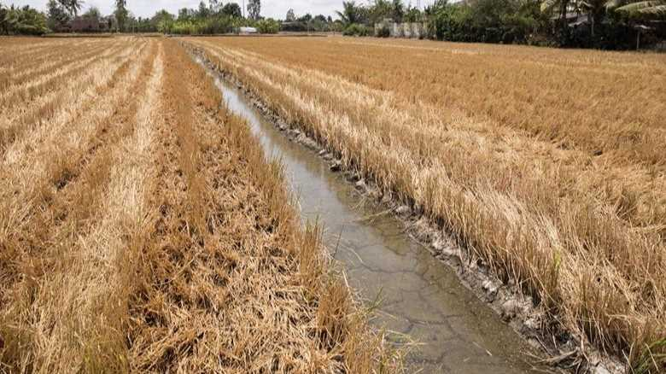
Một số nguyên nhân khác gây ô nhiễm môi trường
Khai thác khoáng sản
Chất thải hạt nhân
Thủy triểu dâng gây đất nhiễm mặn

Slide 11
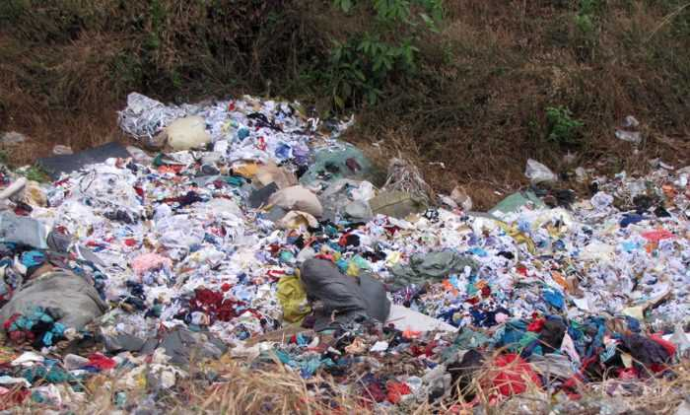
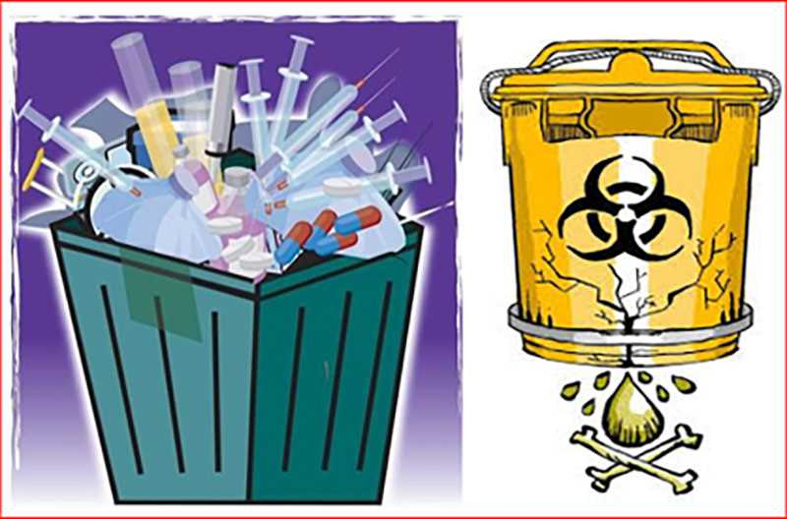
Rác thải công nghiệp
Rác thải y tế

Slide 12
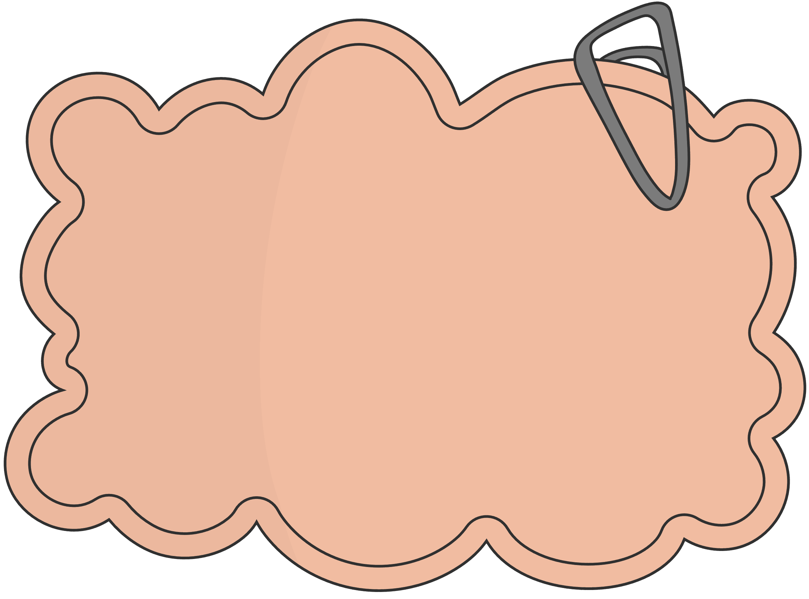
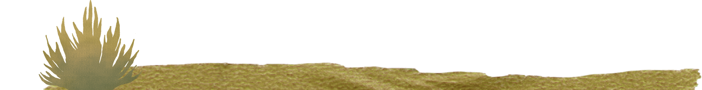
Nguyên nhân gây ô nhiễm đất:
Nguyên nhân do con người: sử dụng không hợp lí phân bón hoá học và thuốc bảo vệ thực vật trong nông nghiệp; các chất ô nhiễm từ chất thải do hoạt động công nghiệp, xây dựng và sinh hoạt; cháy rừng do một số hoạt động của con người;...
Nguyên nhân do tự nhiên: nhiễm mặn, nhiễm phèn; cháy rừng do sét đánh, núi lửa phun trào;...

Slide 13
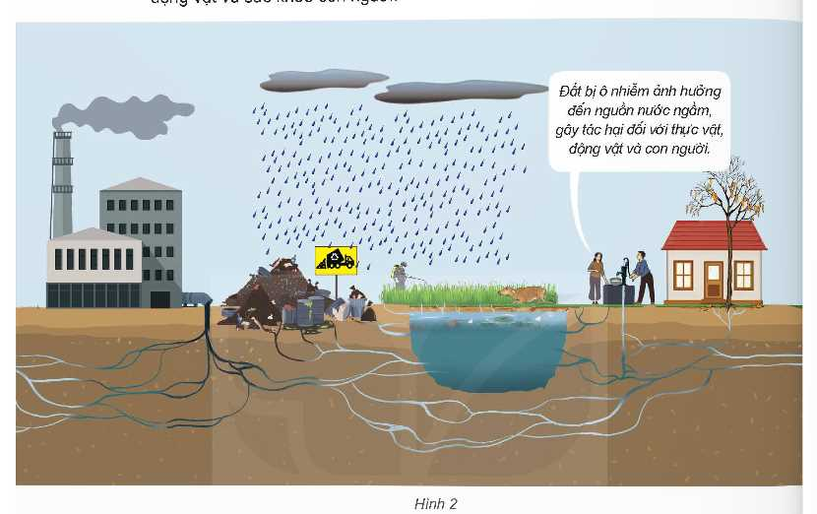

Quan sát hình 2 và từ thực tế, cho biết tác hại của ô nhiễm đất đối với thực vật,động vật và sức khỏe con người
1.2

Slide 14
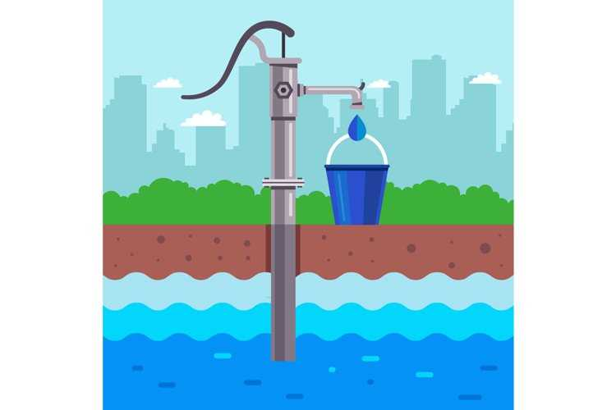
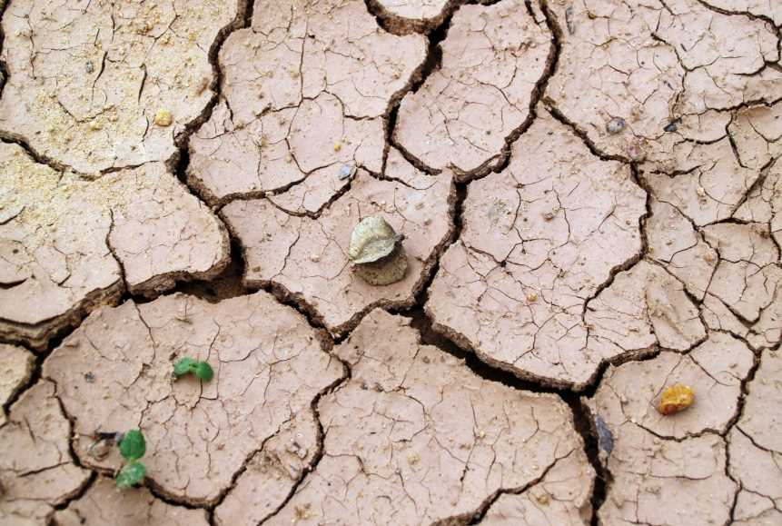
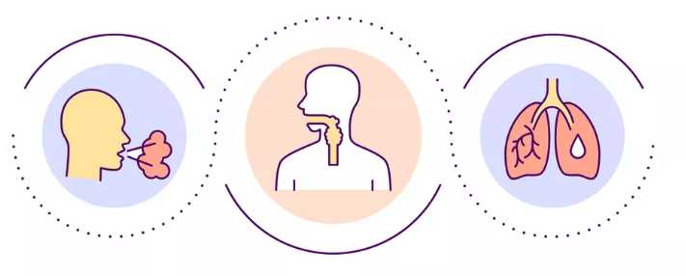
Tác hại của ô nhiễm đất
Ảnh hưởng đến nguồn nước ngầm.
Suy giảm chất lượng đất,giảm năng suất cây trồng.
Ảnh hưởng đến sức khỏe con người, gây ra các bệnh về đường hô hấp, ung thư
Notes:
Đất bị ô nhiễm ảnh hưởng đến nguồn nước ngầm, gây tác hại đối với thực vật (cây trồng chậm lớn, chất lượng sản phẩm giảm); động vật (mắc các bệnh ngoài da, rời nơi ở hiện tại đến nơi khác để sinh sống làm gián đoạn chuỗi thức ăn); con người (có thể mắc các bệnh như ung thư, bệnh mãn tính, nhiễm độc gan và một số bệnh khác,...).

Slide 15
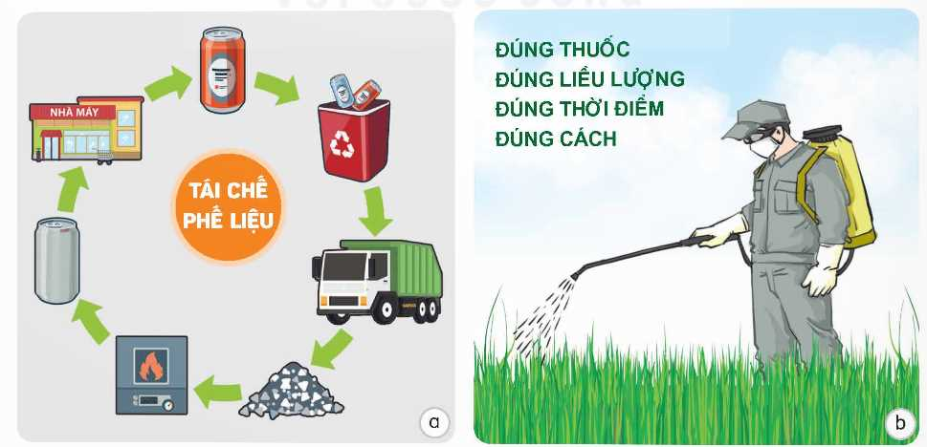
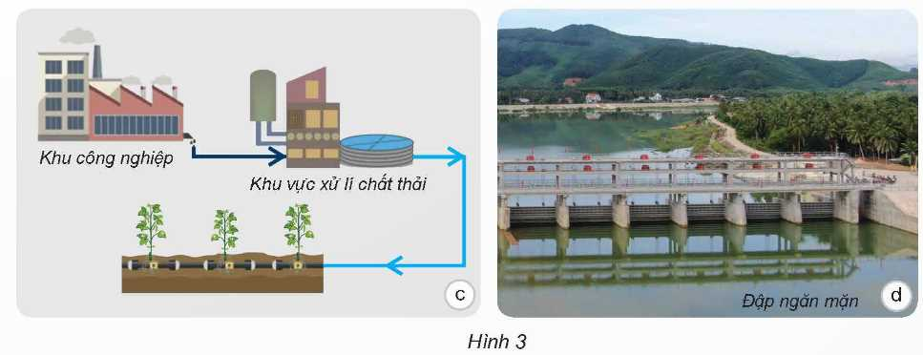
Quan sát hình 3, nêu các biện pháp phòng chống ô nhiễm đất
1.3

Slide 16
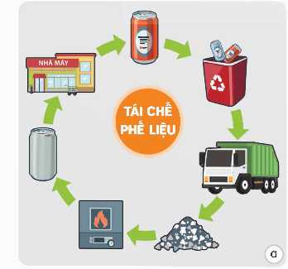
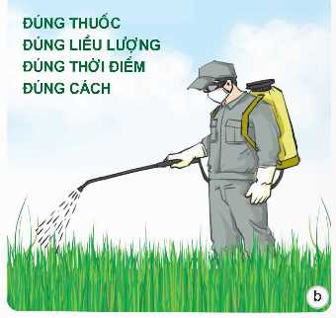
Các biện pháp phòng chống ô nhiễm đất
Tái chế phế liệu
Hạn chế sử dụng thuốc trừ sâu, thuốc bảo vệ thực vật.

Slide 17
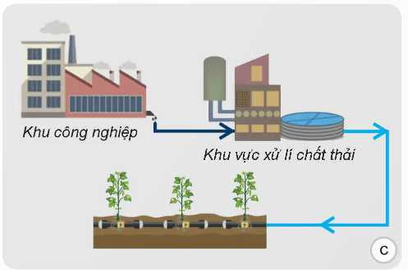
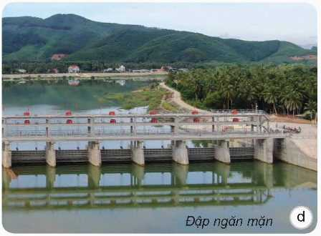
Các biện pháp phòng chống ô nhiễm đất
Xử lí chất thải công nghiệp trước khi đưa ra môi trường.
Xây đập ngăn mặn.
Notes:
Việc xây đập ngăn mặn thường được thực hiện ở các vùng ven biển, nơi có sự ảnh hưởng của thủy triều và nước biển có thể tràn vào nội địa, đặc biệt là trong mùa khô khi lượng nước ngọt giảm. Các đập này giúp duy trì mực nước ngọt trong các con sông và kênh, bảo vệ nông nghiệp, nuôi trồng thủy sản, và cung cấp nước cho sinh hoạt.
kể thêm một số biện pháp phòng chống ô nhiễm đất

Slide 18
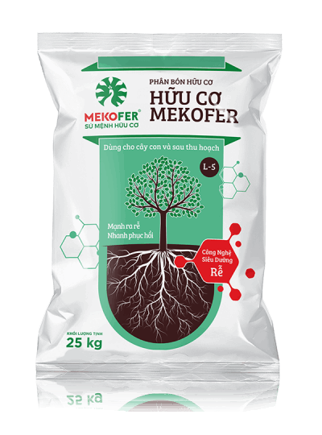

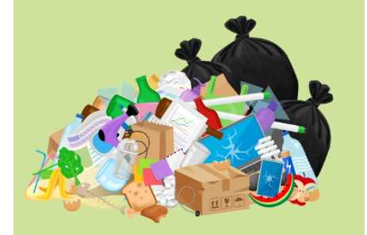
Một số biện pháp khác phòng chống ô nhiễm đất
Hạn chế xả rác ra ngoài môi trường
Sử dụng phân bón hữu cơ sinh học.
Hạn chế sử dụng đồ nhựa
Notes:
Sử dụng sản phẩm sinh học như túi nilon, màng bọc thực phẩm có thể phân huỷ; rửa đất ở những vùng ô nhiễm mặn,...

Slide 19



Những nguyên nhân nào gây ô nhiễm đất ở địa phương em? Chia sẻ với bạn.
Notes:
Vứt rác thải sinh hoạt không đúng nơi quy định, Xả thải nước thải không qua xử lý, Đốt rác thải,Chăn nuôi không kiểm soát: Phân và chất thải từ các hoạt động chăn nuôi gia súc, gia cầm nếu không được xử lý đúng cách có thể gây ô nhiễm đất nghiêm trọng, dẫn đến sự phát tán của vi khuẩn, virus và các chất gây hại khác.

Slide 20
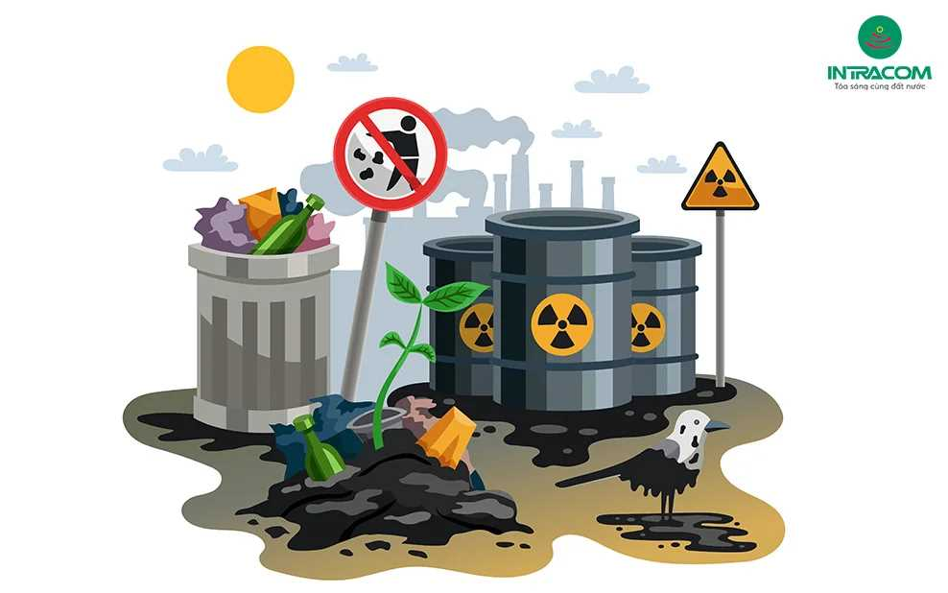
Ô nhiễm đất có thể do con người gây ra như không xử lí chất thải trước khi thải ra môi trường, sử dụng phân bón hóa học trong thời gian dài,.... hoặc do các hiện tượng tự nhiên như núi lửa phun trào, xâm nhập mặn, nhiễm phèn,...
Đất ô nhiễm chứa các chất thải nguy hại gây ảnh hưởng tiêu cực đến đời sống sinh vật và sức khỏe con người
Notes:
Chúng ta cần những biện pháp cụ thể và hiệu quả để phòng chống ô nhiễm đất.

Slide 21


